Slide 1
Modellizzazione e Studio Prestazionale di un
Sistema per l’Energy Harvesting da
Interazione Fluido-Struttura per
Accoppiamento Elettromagnetico
Genova, 22 Luglio 2016
Filippo Ferrando
Davide Tonelli
Relatore: Prof. A. Bottaro Correlatore: Dr. S.Olivieri
Corso di Laurea in Ingegneria Meccanica 2015/2016

Slide 2
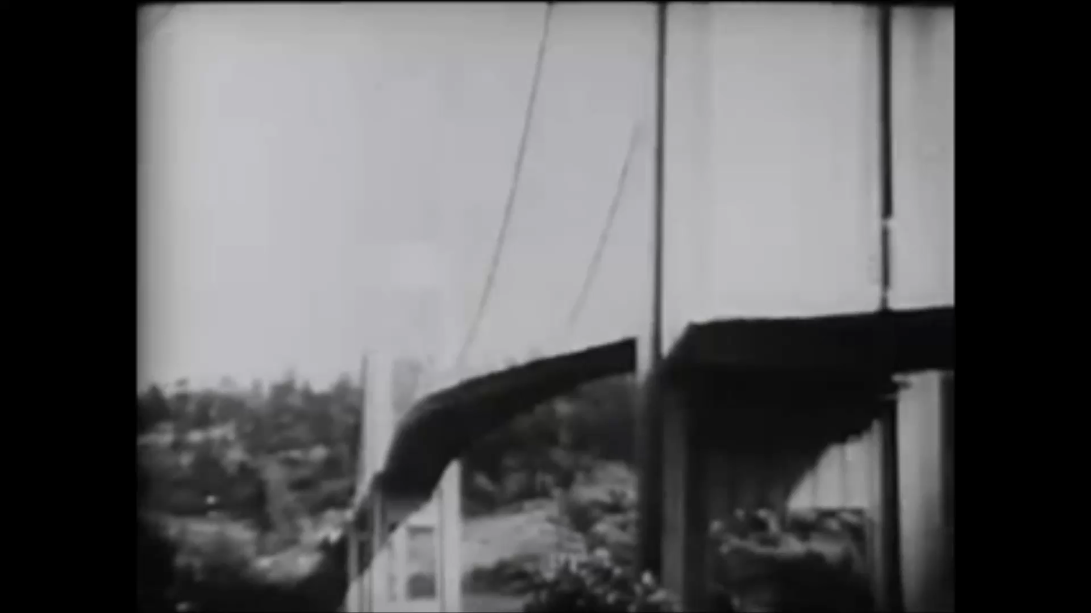
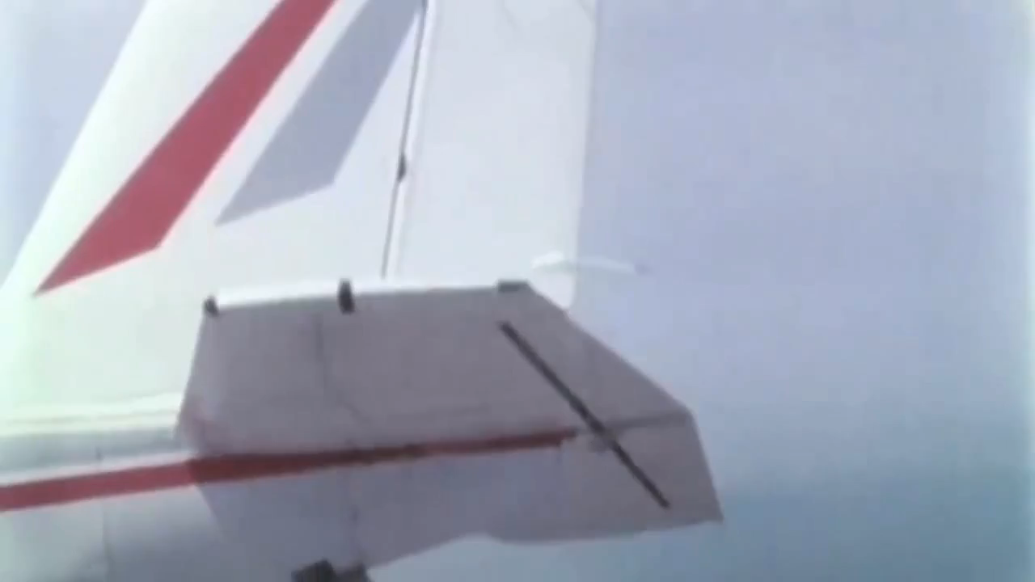
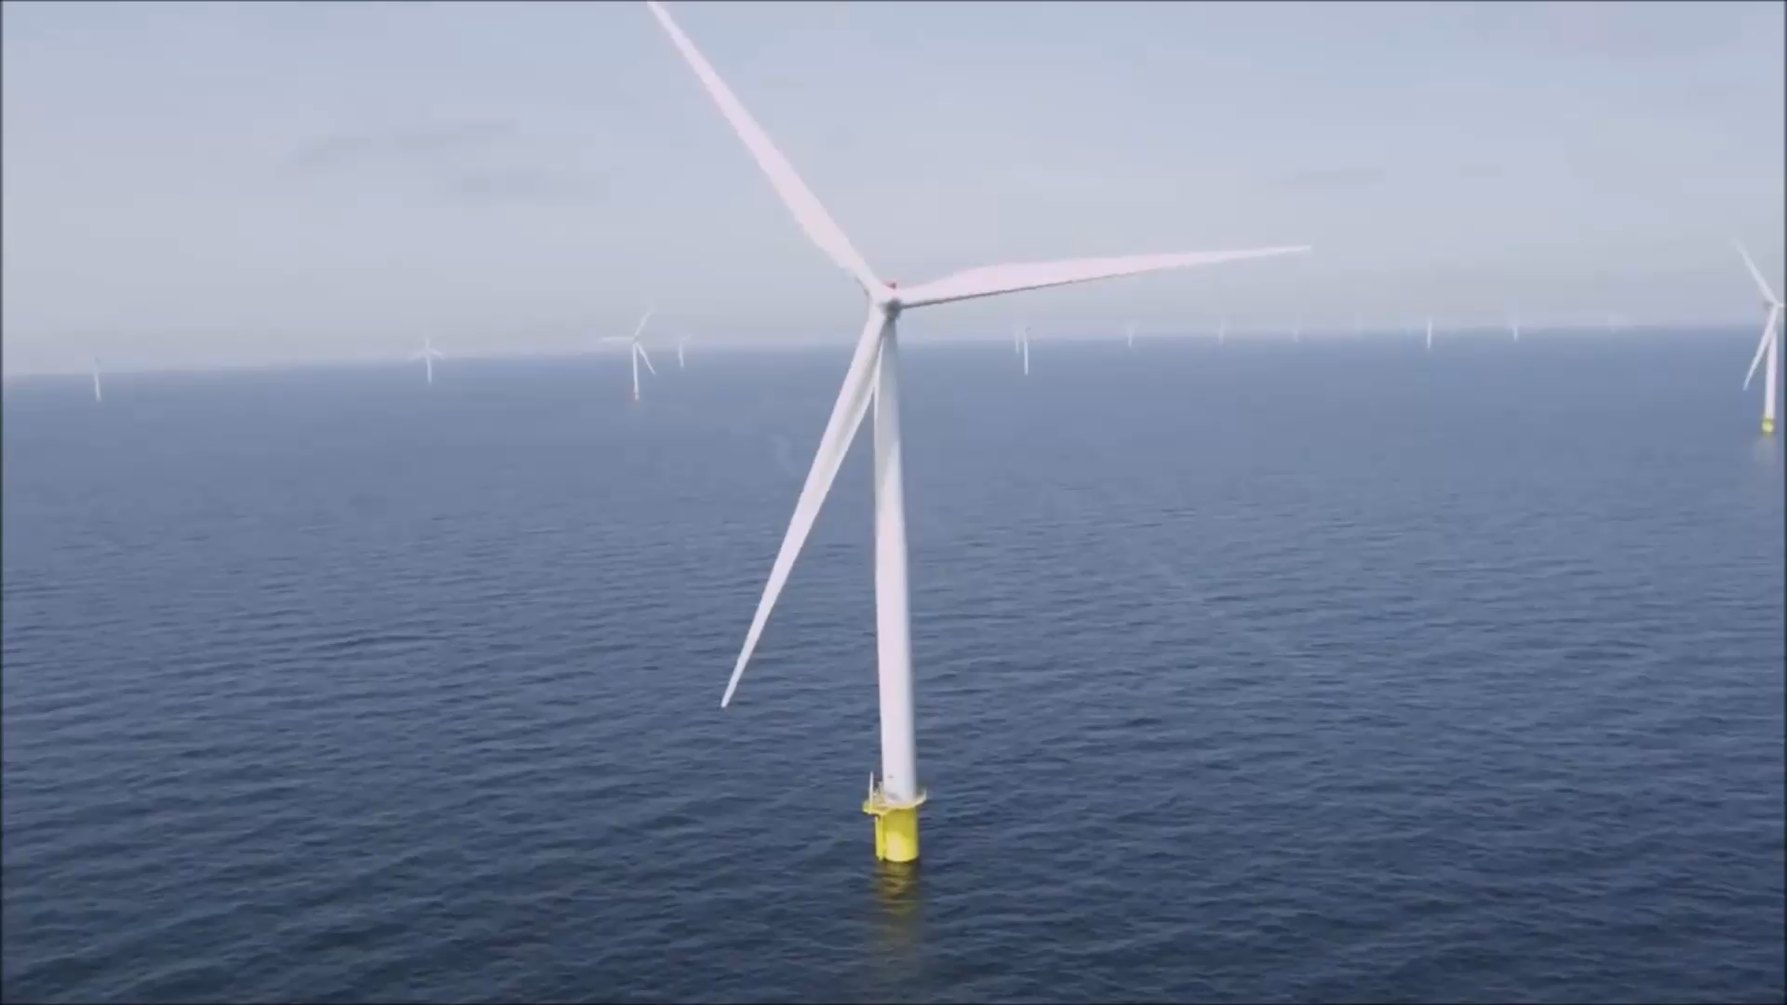
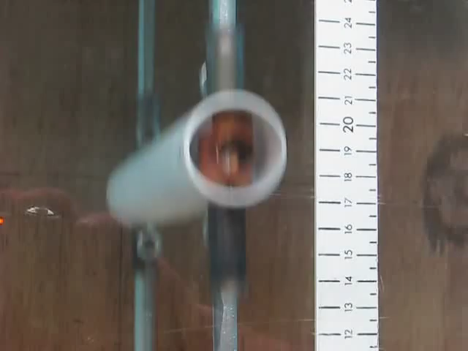
Corso di Laurea in Ingegneria Meccanica 2015/2016

Slide 3
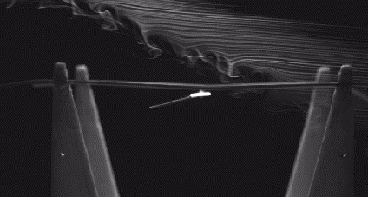
Energy Harvesting (EH)
da
interazione fluido-struttura
I dispositivi di EH da interazione si suddividono in diverse categorie
in base al tipo di instabilità aeroelastica:
Vortex-Induced-Vibration (VIV)
Galloping
Flags flutter
Coupled mode flutter
Corso di Laurea in Ingegneria Meccanica 2015/2016

Slide 4
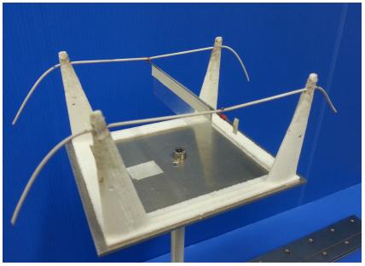
FLEHAP
Fluttering Energy Harvesting for Autonomous Power
Corda (c) = 20 mm, Span (s) = 70 mm, Spessore (δ) = 0,1 mm, Lunghezza elastomeri = 49 mm
Corso di Laurea in Ingegneria Meccanica 2015/2016

Slide 5
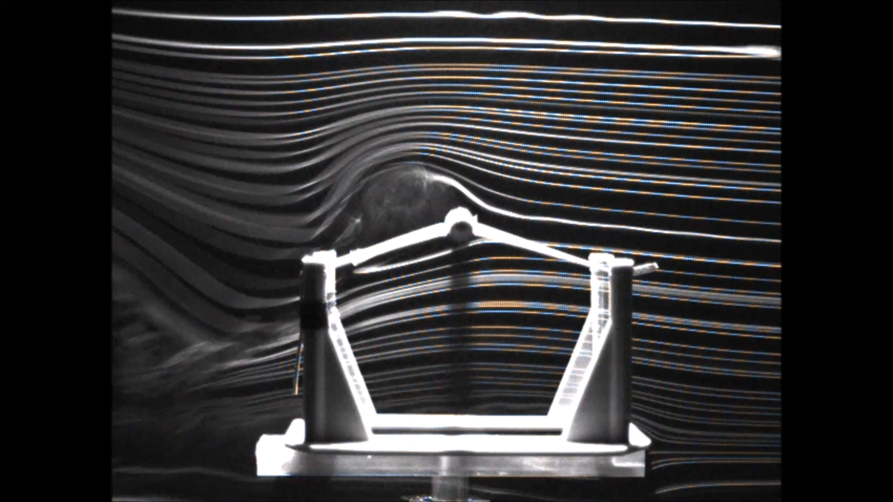
Ripresa funzionamento FLEHAP in assenza di estrazione tramite telecamera ad alta definizione e generatore di fumo
Gentilmente concesso dal Dipartimento di Fisica dell’Università di Genova
Corso di Laurea in Ingegneria Meccanica 2015/2016

Slide 6

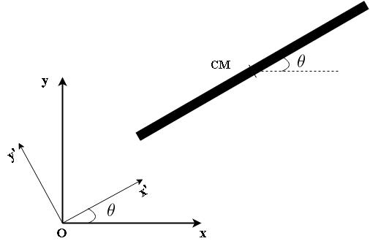
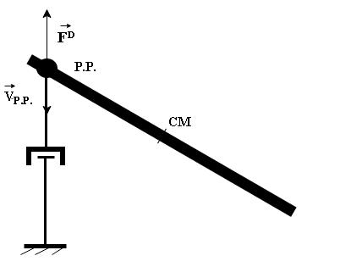
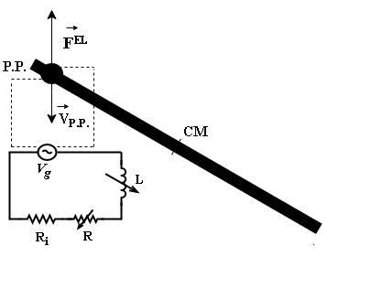
Scopo della Tesi
:
Modello matematico concorde con i risultati sperimentali
  Modello senza estrazione
  Modello con estrazione meccanica: smorzatore viscoso
  Modello con estrazione elettrica: accoppiamento elettromagnetico
:
Studio prestazionale volto a determinare le condizioni di ottimo
  Output di potenza
  Rendimento di estrazione
  Rendimento globale
Corso di Laurea in Ingegneria Meccanica 2015/2016

Slide 7
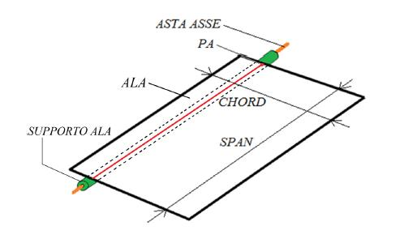
Caratteristiche del modello
Ipotesi semplificative:
Fluido incomprimibile
Flusso uniforme
Modello quasi-stazionario
Corpo rigido
Modello a parametri concentrati
Sistema bidimensionale:
effetti di bordo trascurabili
Punti significativi:
Pivot Point (PP) = Punto Ancoraggio (PA)
Centro di Massa (CM)
Leading Edge e Trailing Edge (LE e TE)
Corso di Laurea in Ingegneria Meccanica 2015/2016

Slide 8


Modello senza estrazione
Corso di Laurea in Ingegneria Meccanica 2015/2016

Slide 9
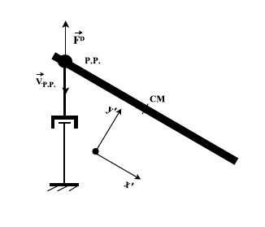


Modello con estrazione meccanica:
smorzatore viscoso
Corso di Laurea in Ingegneria Meccanica 2015/2016

Slide 10

Modello con estrazione elettrica 1
Corso di Laurea in Ingegneria Meccanica 2015/2016

Slide 11





Modello con estrazione elettrica 2
Corso di Laurea in Ingegneria Meccanica 2015/2016

Slide 12


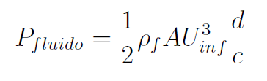


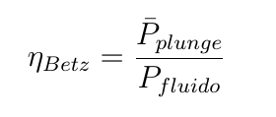
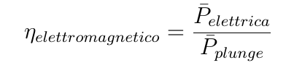

Definizione quantità valutate
Corso di Laurea in Ingegneria Meccanica 2015/2016

Slide 13
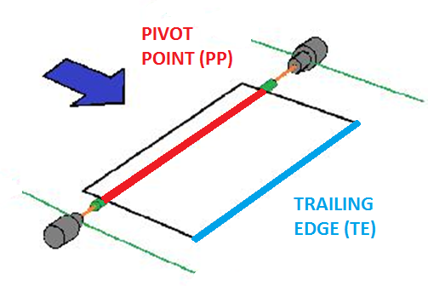
Traiettorie senza estrazione
Corso di Laurea in Ingegneria Meccanica 2015/2016

Slide 14
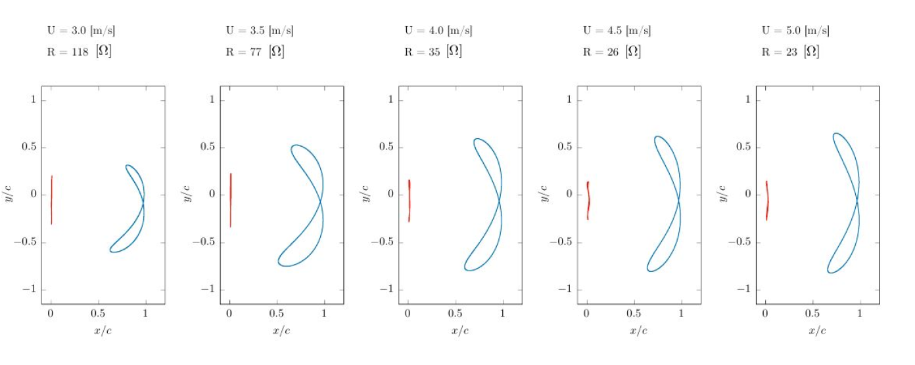
Traiettorie con estrazione elettromagnetica
Corso di Laurea in Ingegneria Meccanica 2015/2016

Slide 15
Confronto traiettorie
Corso di Laurea in Ingegneria Meccanica 2015/2016

Slide 16
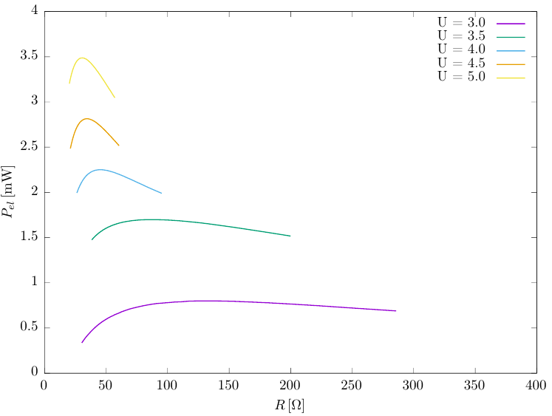
Output di potenza al variare di R
Corso di Laurea in Ingegneria Meccanica 2015/2016

Slide 17
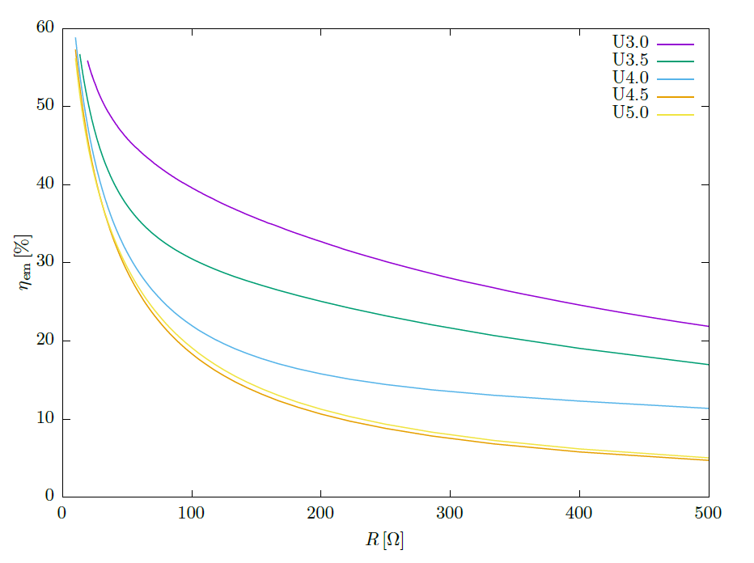
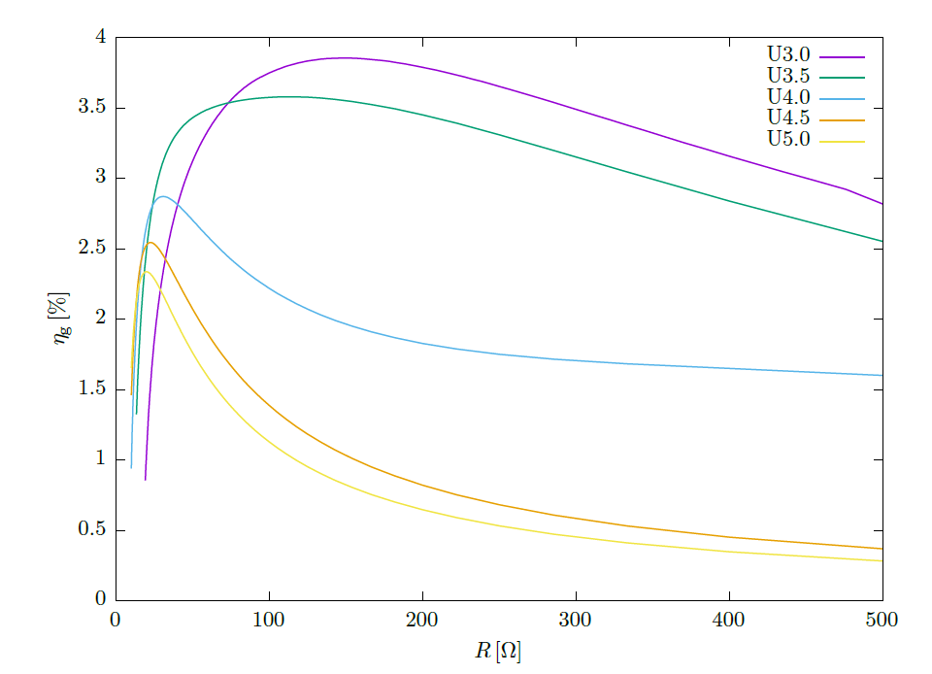
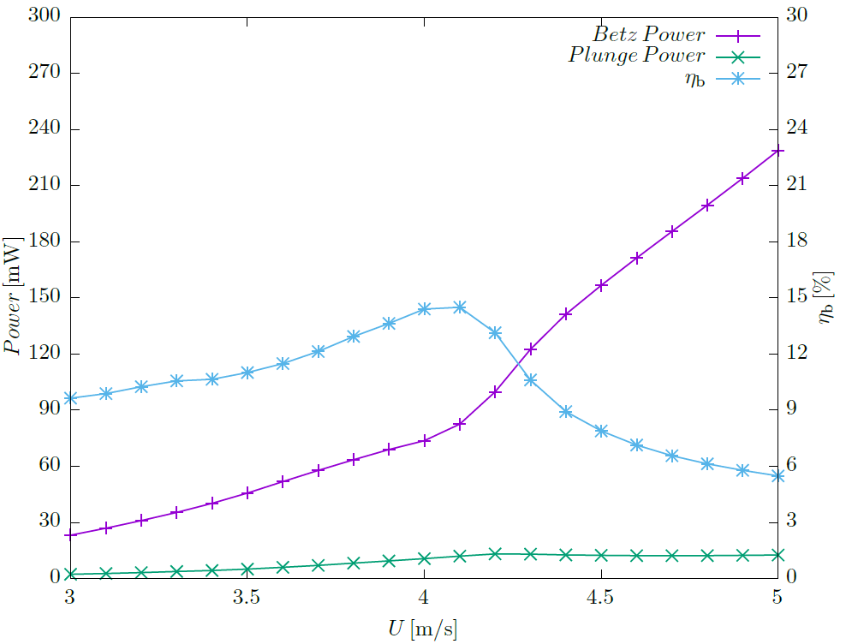
Rendimento globale al variare di R
Corso di Laurea in Ingegneria Meccanica 2015/2016

Slide 18
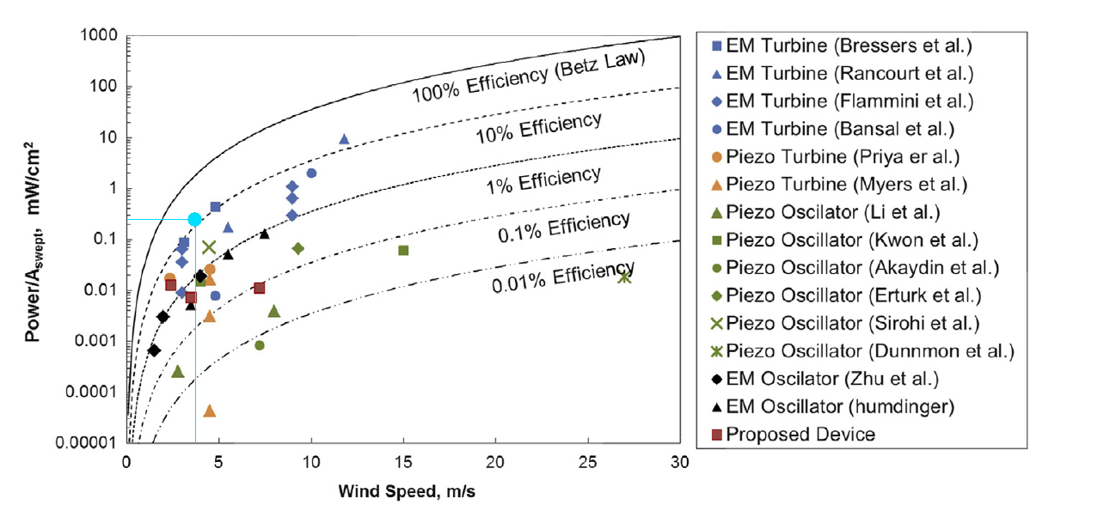
Confronto dispositivi di Energy Harvesting
Corso di Laurea in Ingegneria Meccanica 2015/2016

Slide 19
Conclusioni – Sviluppi futuri
Implementazioni nuovi modelli fisici e matematici più accurati
Scaling: studio del funzionamento del dispositivo al variare delle dimensioni fisiche dell’oggetto
Sviluppo del prototipo, includendo materiali innovativi per incrementare l’efficienza del dispositivo
Studio del collegamento con il sensore della rete WINS e di eventuali sistemi di accumulo energetico da incorporare
Corso di Laurea in Ingegneria Meccanica 2015/2016

Slide 20
Si ringrazia per la cortese attenzione
Corso di Laurea in Ingegneria Meccanica 2015/2016

Slide 21
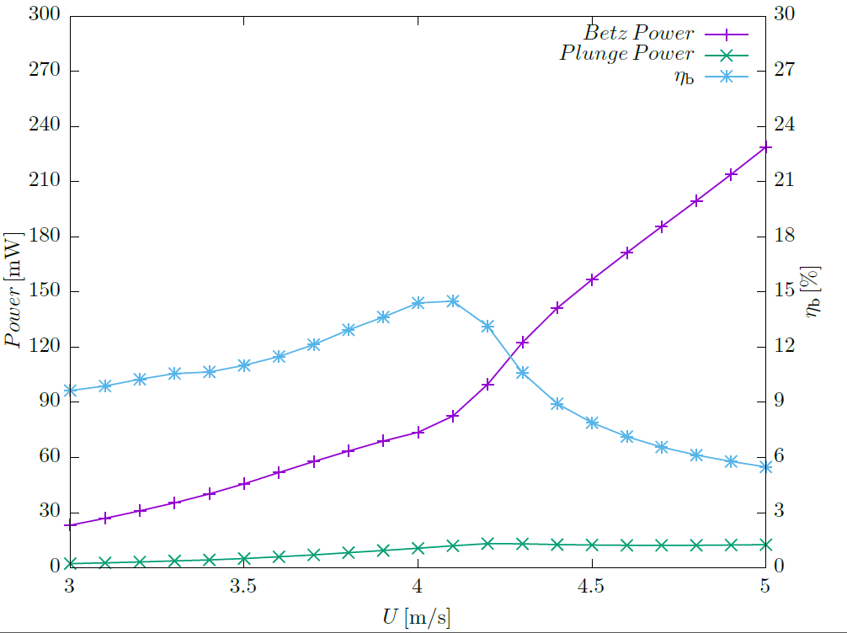
Potenzo e Rendimento di Betz, Potenza di Plunge
al variare della velocità
Corso di Laurea in Ingegneria Meccanica 2015/2016

Slide 22
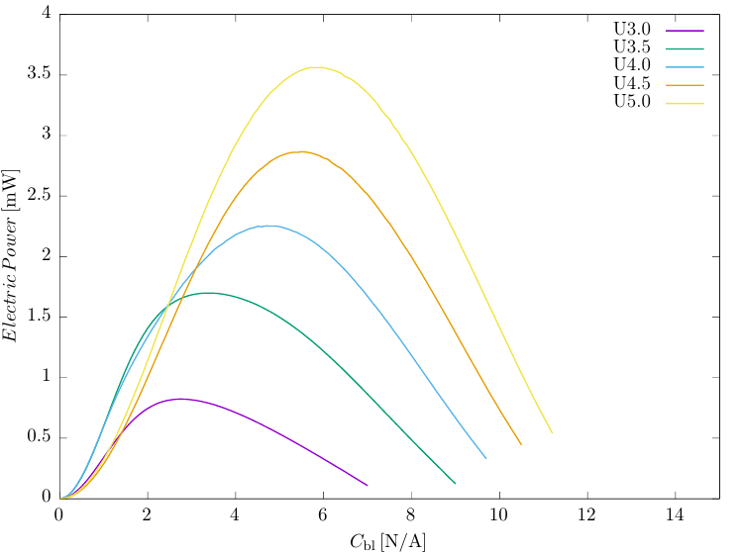
Output di potenza al variare del coefficiente di accopiamento elettromagnetico
Corso di Laurea in Ingegneria Meccanica 2015/2016

Slide 23
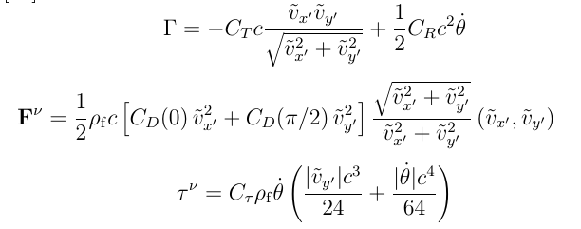
Corso di Laurea in Ingegneria Meccanica 2015/2016

Slide 24


Corso di Laurea in Ingegneria Meccanica 2015/2016

